Slide 1

Data Wrangling
Módulo 2 – Obtención y Preparación de Datos
Especialización en Ciencia de Datos

Slide 2

Contenidos
Data Wrangling I
Qué es Data Wrangling.
Muestreos Aleatorios.
Duplicados.
Transformación de datos.
Expresiones regulares.
Conversión de tipos de datos.
Ordenamiento.
Columnas e Índices.

Slide 3

Data Wrangling
Uno de los errores más comunes es pensar que los proyectos relacionados con analítica concentran su esfuerzo en la implementación y utilización de herramientas de análisis.
Lo anterior no es correcto. La mayor parte del tiempo será destinado al trabajo de los datos, debido a que la forma natural de éstos (Raw Data) suelen tener un porcentaje considerable de errores que imposibilitan el análisis.
Un analista puede dedicar en promedio el 80% de su tiempo a realizar Data Wranging.

Slide 4
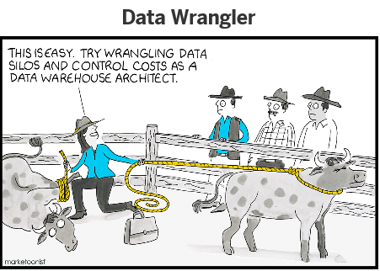
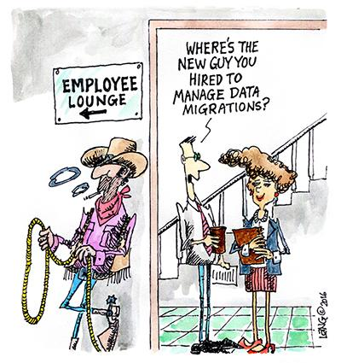
Data Wrangling

Slide 5

Data Wrangling
Entendimiento de los datos
Preparación de la información para su posterior uso
Organización de las estructuras de datos
Verificación de la consistencia y calidad de los datos
Null values, outliers
Incorporación de nuevos datos, columnas, entre otros.

Slide 6
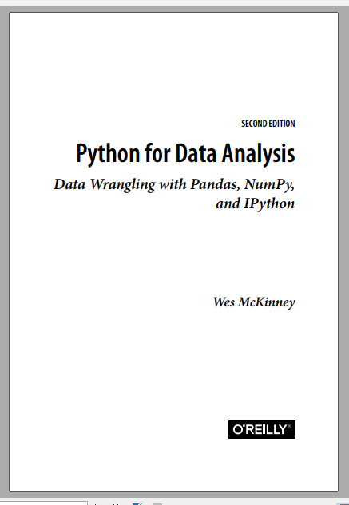
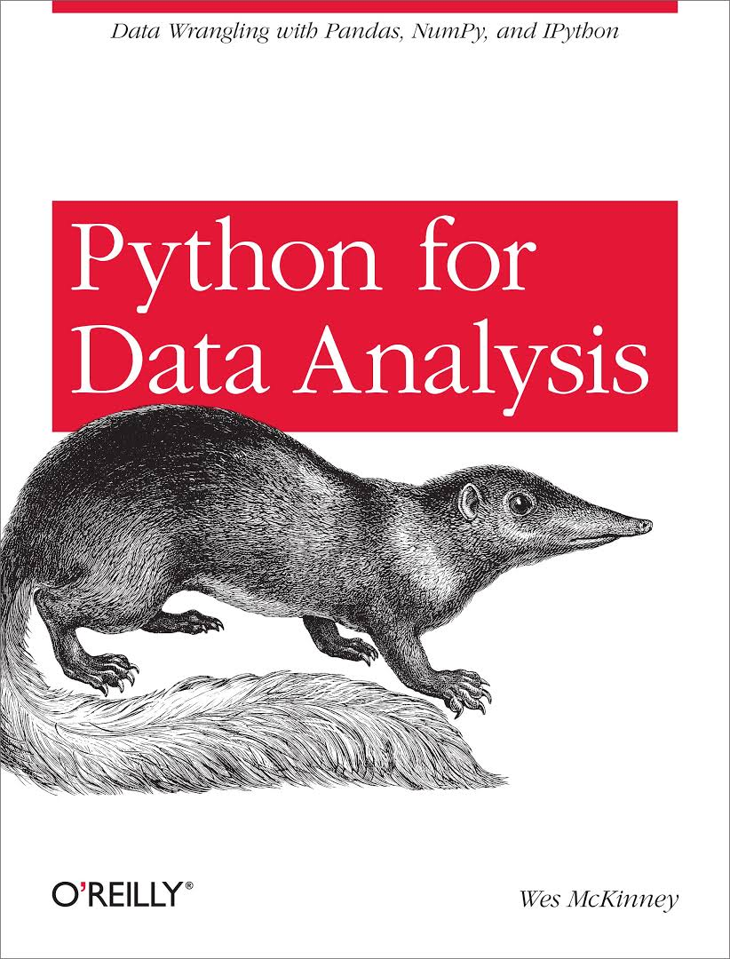
“Explorando a fondo”

Slide 7
Muestreo aleatorio

Slide 8


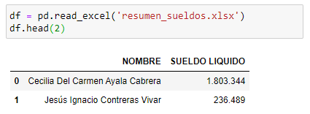
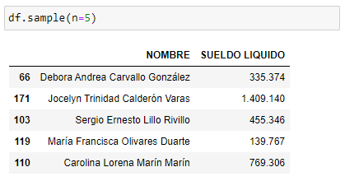
Muestreos Aleatorios
Como se ha visto anteriormente, es frecuente la utilización tanto, del método head() como del método tail() para la visualización de algunos registros del dataset. También, es posible utilizar el método sample() para obtener un conjunto de datos obtenidos de forma aleatoria.

Slide 9
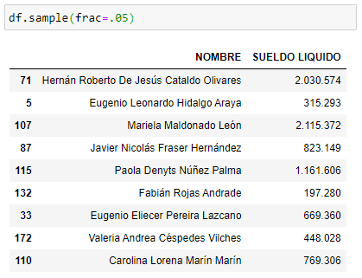
Muestreos Aleatorios
Con el parámetro frac, se puede indicar qué fracción de la data se quiere obtener de forma aleatoria. Por defecto, retorna una proporción de filas del dataset, pero con el parámetro axis=1, puede retornar un dataframe con columnas seleccionadas de forma aleatoria.

Slide 10
Duplicados

Slide 11
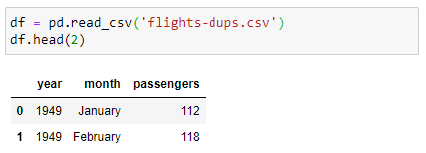
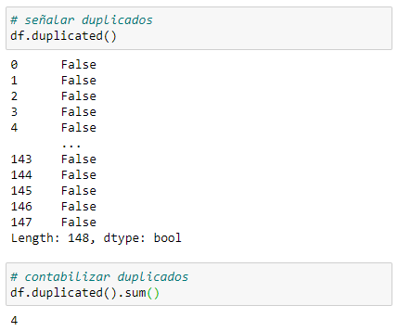
Identificación de valores duplicados
Los sets de datos pueden contener filas duplicadas en la información, lo cual puede provocar la doble contabilización en los análisis. Es conveniente identificarlas con el objeto de tomar una decisión sobre su tratamiento. Para esto, tomaremos el siguiente dataset de pasajeros que volaron en Estados Unidos entre 1949 y 1960.
El método duplicated retorna una serie de valores booleanos en donde se indican las filas duplicadas con valor True.
Su sumanos, obtenemos la cantidad total de registros duplicados en el dataset.

Slide 12
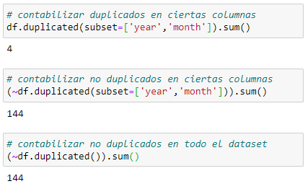
Identificación de valores duplicados
También, podemos contabilizar duplicados en ciertas columnas y los no duplicados, utilizando el operador negación (virgulilla alt-126).

Slide 13
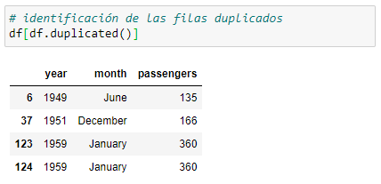
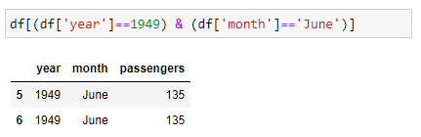
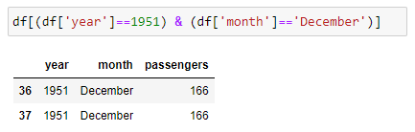
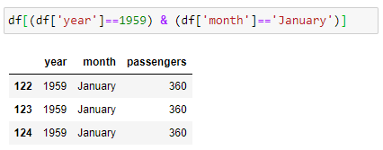
Identificación de las filas duplicados
Con esta expresión podemos visualizar los registros que están marcados como duplicados.

Slide 14

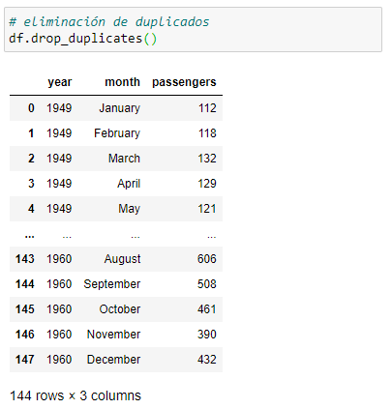

Eliminar duplicados de un dataset
Después de haber identificado y analizado los registros duplicados de un dataset, el próximo paso podría ser su eliminación. El método drop_duplicates() nos ayuda en la eliminación de duplicados en un dataset. Este método también, acepta el parámetro subset, con lo cual se puede acotar el rango de columnas donde localizar los registros duplicados.
Por defecto, drop_duplicates() retorna una copia del dataframe con la operación realizada, pero no afecta el dataframe original a no ser que especifiquemos el parámetro inplace=True.
Retorna una copia del dataframe sin duplicados. Nótese que tiene 4 registros menos.

Slide 15
Columnas categóricas

Slide 16
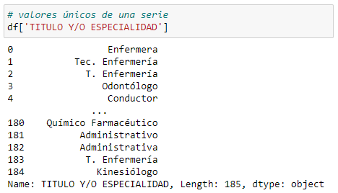
Chequeo de columnas categóricas
Las variables categóricas pueden tener datos erróneos, o bien, sin estandarizar. Nótese cómo en la primera figura aparece “Tec. Enfermería” y “T. Enfermería”, los cuales, para efectos de análisis éstos serían representados como categorías distintas. Idem para “Administrativo” y “Administrativa”. Sin embargo, al ser un dataframe con demasiados registros, se puede perder la visualización.

Slide 17
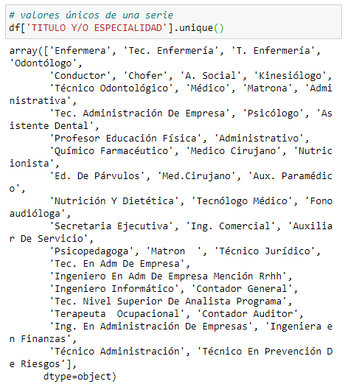

Chequeo de columnas categóricas
El método unique() permite visualizar los valores únicos de una serie de datos. De esta forma, se pueden identificar de forma fácil los problemas de estandarización y errores.
Por otra parte, si lo que buscamos es conocer cuántos valores distintos hay en la serie de datos, podemos utilizar el método nunique().

Slide 18
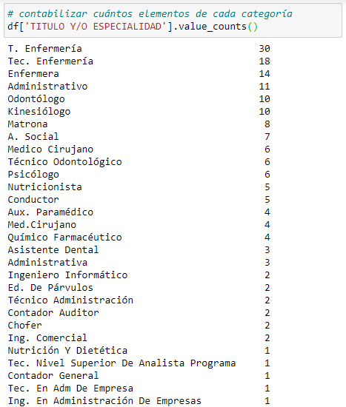
Chequeo de columnas categóricas
Otro método muy útil es value_counts(), que muestra de forma ordenada las clases y su frecuencia.

Slide 19

Transformación de Datos

Slide 20
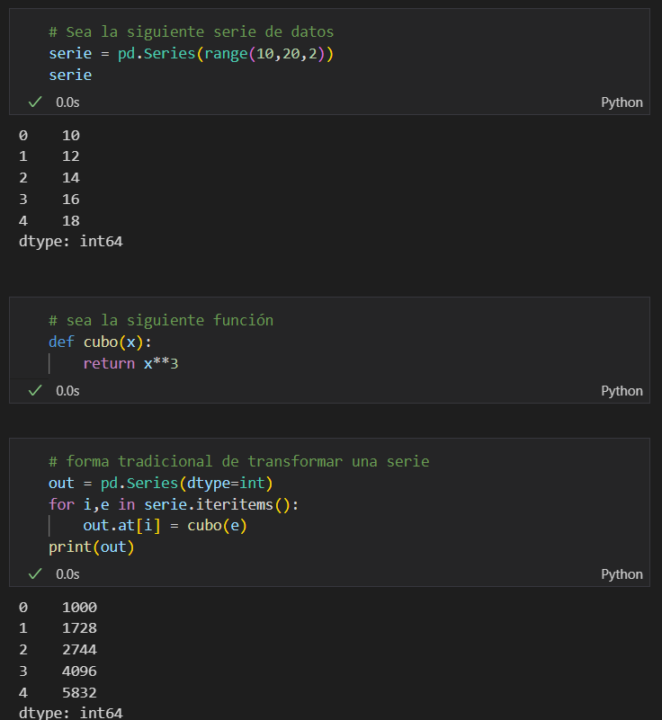

Transformando una serie
A continuación, vamos a definir una serie de datos. El objetivo es transformar cada uno de los elementos que compone la serie con la función cubo(), que también ha sido definida.
Como se puede apreciar, se creó una nueva serie vacía y se realizó una iteración, elemento a elemento, para calcular el cubo de cada elemento y agregarlo a la serie de salida.

Slide 21
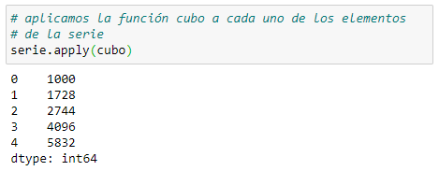

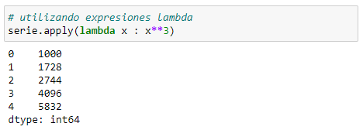

Transformando una serie
El mismo resultado se puede obtener utilizando el método apply() de una serie, que retorna una nueva serie de datos con los elementos en el cual se le ha aplicado la función especificada. De esta forma, se produce el efecto de transformación de la serie original.
El mismo resultado se puede obtener utilizando directamente una expresión lambda.
Una expresión lambda es una función anónima (función literal), no está enlazada a un identificador.

Slide 22
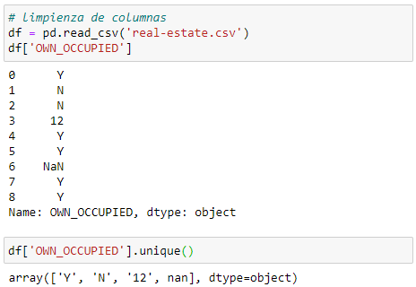
Transformando una serie
Un caso de uso muy práctico es la limpieza de columnas en un dataframe. En este caso, la columna OWN_OCCUPIED del dataframe de real estate tiene valores que fueron detectados como erróneos.

Slide 23
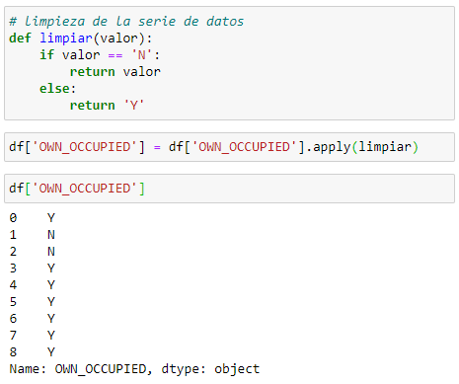
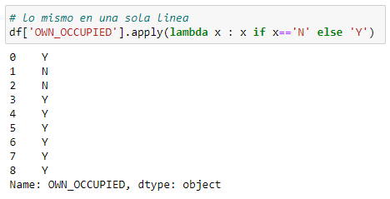
Transformando una serie
Un caso de uso muy práctico es la limpieza de columnas en un DataFrame. En este caso, definimos previamente una función que sólo retorna ‘Y’ o ‘N’ de acuerdo a una definición razonable.
Finalmente, aplicamos la función y reescribimos la serie.
Lo mismo en una sola línea.

Slide 24
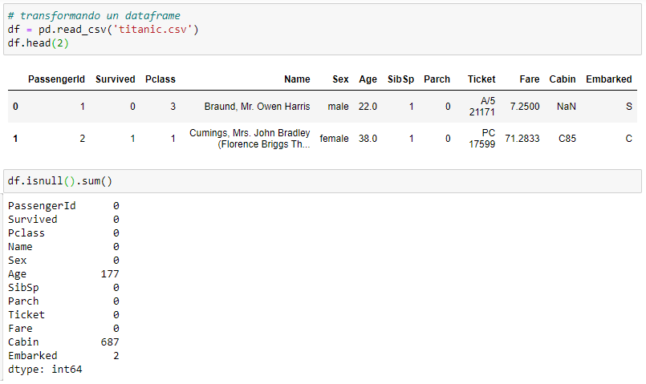
Transformando un dataframe
Los dataframes también, cuentan con el método apply(), en ese caso, lo que se itera es una fila del dataframe, o bien, una columna (si se indica el parámetro axis=1).
Nótese que la columna Age tiene valores nulos. Realizaremos una imputación

Slide 25
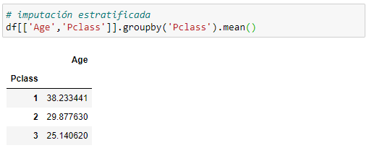
Transformando un dataframe
Vamos a realizar una imputación estratificada en la columna Age. Nótese que si se analiza la edad promedio de los pasajeros del Titanic de acuerdo a la clase de pasajero (Pclass), se observa que en promedio los pasajeros que viajaron en clases superiores tenían un promedio de edad mayor. Por tanto, resulta razonable realizar la imputación estratificada.

Slide 26
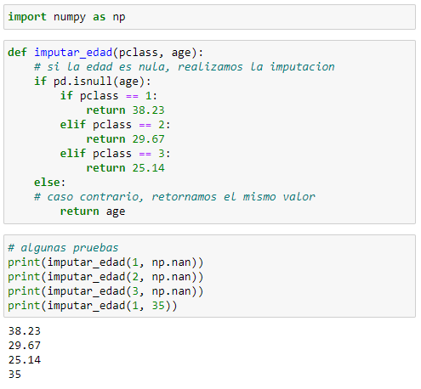
Transformando un dataframe
Para realizar la imputación, hemos definido una función que toma dos parámetros de entrada: pclass y age. También, se realizan algunos tests para verificar el correcto funcionamiento.

Slide 27
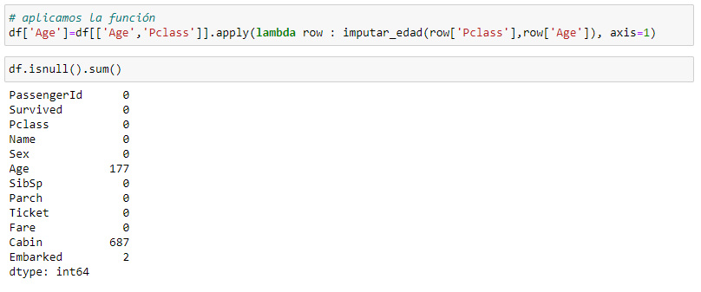
Transformando un dataframe
Al utilizar el método apply() en un dataframe, se debe especificar si se desea iterar filas o columnas. En este caso, iteraremos filas del dataframe, por esto, debemos especificar el parámetro axis=1. Cada valor de la variable row corresponde a la serie de datos correspondiente a la columna iterada.

Slide 28
Expresiones Regulares

Slide 29
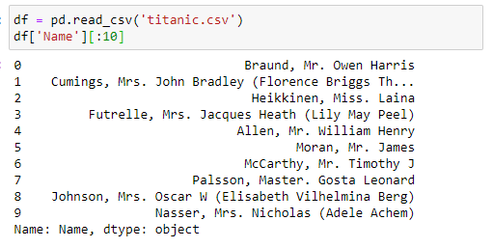

Expresiones Regulares
Hay oportunidades en que es necesario aplicar patrones de búsqueda para la limpieza o transformación de datos. Por ejemplo, para verificar que una columna cumple con el formato adecuado, o bien, para la creación de nuevas columnas.
Supongamos que necesitamos verificar que los valores de la columna Name cumplen con el siguiente formato:
Braund, Mr. Owen Harris
LastName, Title. Name MiddleName

Slide 30
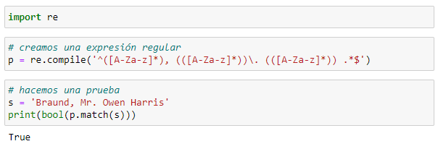
Expresiones Regulares
Una Expresión Regular es una secuencia de caracteres que definen un patrón de búsqueda. En este caso, utilizaremos una expresión regular para verificar si una cadena de caracteres respeta el patrón definido.
Importamos la librería
Definimos el patrón
En este curso, no abordaremos en profundidad la creación de expresiones regulares, pero se recomienda revisar algunos tutoriales. Puede comenzar por estos links:
Utilizamos el patrón
https://regexone.com/
https://www.w3schools.com/python/python_regex.asp

Slide 31
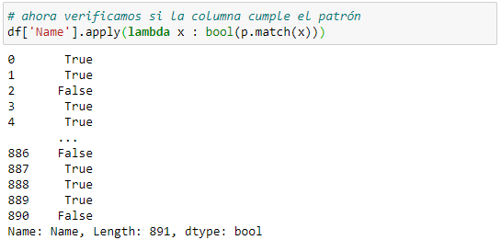
Expresiones Regulares
Ahora, mediante el método apply(), vamos a aplicar el patrón a todos los elementos de la serie de datos correspondiente a la columna Name. Note que en el resultado se aprecia que hubo algunos registros que no hicieron match.

Slide 32
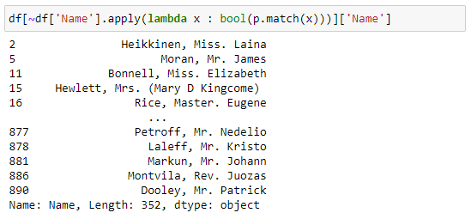
Expresiones Regulares
Exploremos, entonces, cuáles fueron los registros donde la expresión regular no hizo match. Como se puede apreciar, estos registros no hicieron match debido a que no poseen un middle name.

Slide 33
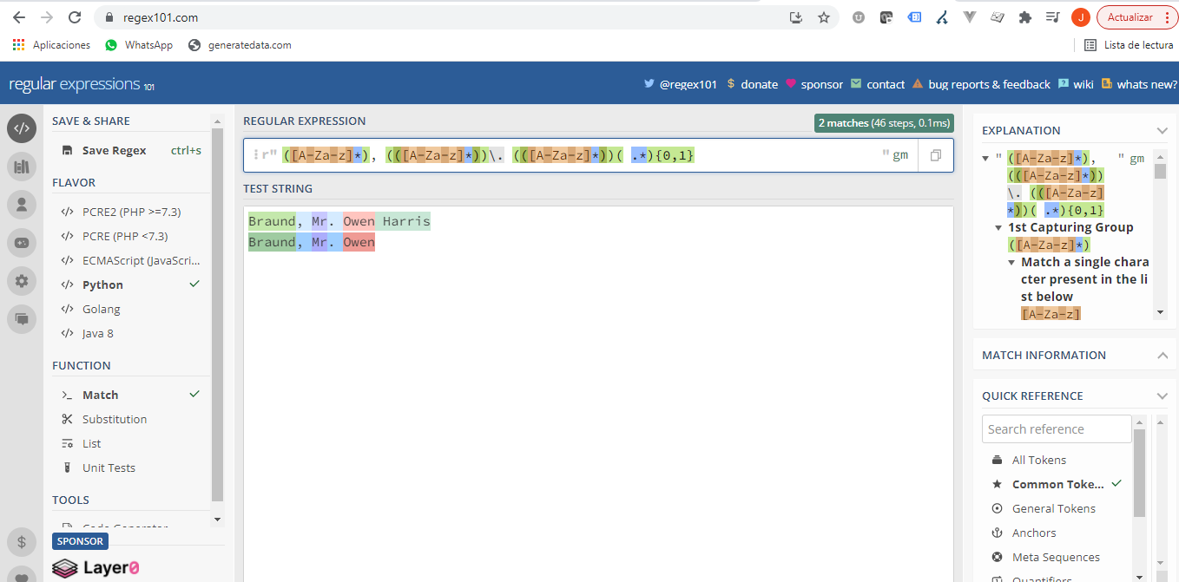
Expresiones Regulares
Podemos mejorar la expresión regular para que acepte como válidos los nombres que no presentan un Middle Name. Se recomienda probar los patrones con un testeador de expresiones regulares, tal como: regex101.com.

Slide 34
Conversión de tipos de dato

Slide 35
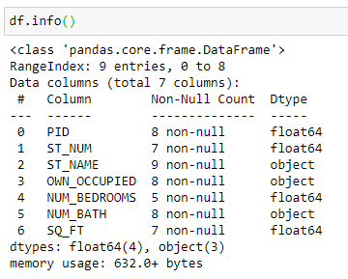
Conversión de tipos de datos
La librería pandas, al momento de crear un dataframe, durante la lectura de los datos, realiza una inferencia de los tipos de dato de cada columna a partir de los valores que contiene. En la mayoría de los casos, hace una asignación adecuada, sin embargo, en oportunidades será necesario realizar ajustes en la estructura. Esto, considerando que durante los procesos de limpieza y wrangling podrían verse afectados los tipos de dato.
Estos valores podrían se int
Lo reconoció como object , este campo podría ser boolean
Lo reconoció como object , debería haberlo identificado como dato numérico. Eso indica que hay una posible inconsistencia.

Slide 36
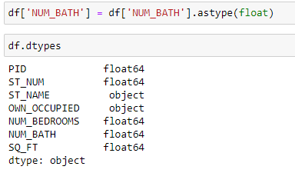
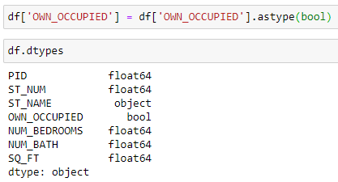
Conversiones de datos
El método astype() recibe como parámetro el tipo de dato para la conversión. El parámetro puede ser un tipo de dato Pandas, Numpy o Python.

Slide 37
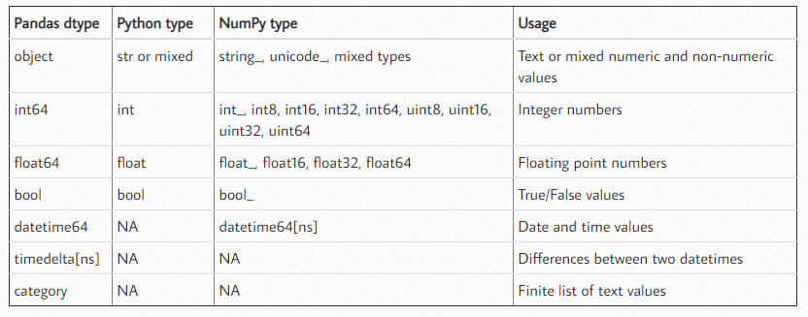
Conversiones de datos
Los siguientes, son los tipos de datos que podríamos utilizar para realizar conversión. Nótese la comparativa de los distintos tipos de datos utilizados tanto por: la librería estándar de Python, la librería Pandas y la librería Numpy.

Slide 38
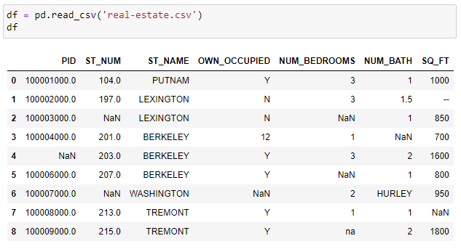
Conversiones de datos
Con lo aprendido, vamos a tomar entonces el set de datos real-estate para realizar la conversión de la columna NUM_BATROOMS. (En este caso, se ha tomado el set de datos sin limpiar aún).

Slide 39
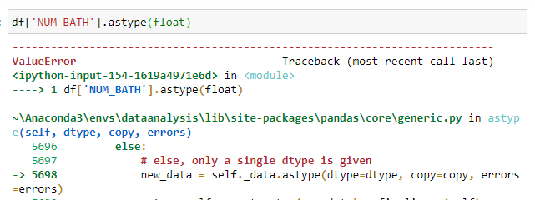

Conversiones de datos
Al intentar hacer la conversión, se lanza una excepción donde se indica que hubo un valor que no se pudo convertir, por lo tanto, la conversión no fue exitosa. Esto quiere decir, que la columna tiene valores erróneos, por lo tanto, debemos utilizar otra técnica.

Slide 40
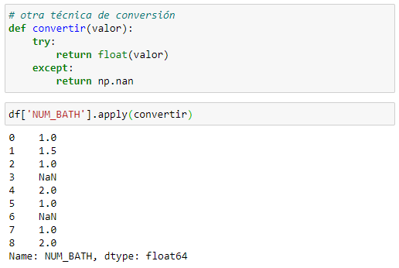
Conversiones de datos
La nueva estrategia consiste, entonces, en crear una función personalizada para la conversión de dicha columna. En esta función, se capturan las excepciones que son lanzadas cuando no es posible realizar la conversión, en cuyo caso se asigna un valor nan.
Nótese que ahora la serie de datos es de tipo float64

Slide 41
Ordenamiento

Slide 42

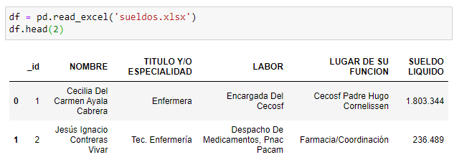
Ordenamiento: Ordenar un dataframe
Tomemos el dataset de sueldos, vamos a ordenar los registros de acuerdo a su sueldo, de forma descendente.
Pero antes de proceder, revisemos su estructura para verificar que la columna es numérica.
Tomemos el dataset de sueldos, vamos a ordenar los registros de acuerdo a su sueldo, de forma descendente.
Pero antes de proceder, revisemos su estructura para verificar que la columna es numérica.

Slide 43

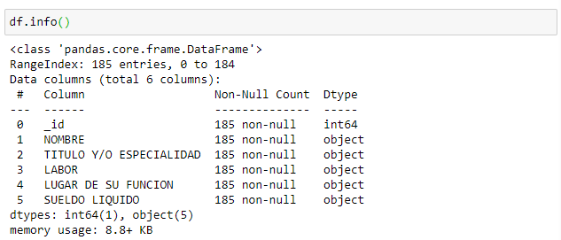
Ordenar un dataframe
Tomemos el dataset de sueldos, vamos a ordenar los registros de acuerdo a su sueldo, de forma descendente.
Pero antes de proceder, revisemos su estructura para verificar que la columna es numérica.
Como se puede apreciar, la columna está definida como object, esto puede deberse a que la librería Pandas interpreta los puntos como separadores decimales. Realizaremos un pequeño data wrangling antes de proceder.

Slide 44
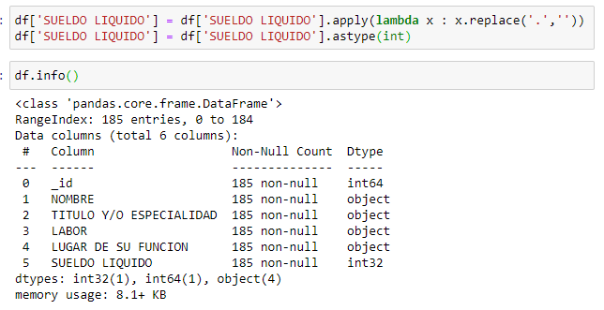


Ordenamiento: Ordenar un dataframe
Tomemos el de sueldos, vamos a ordenar los registros de acuerdo a su sueldo, de forma descendente.
Pero antes de proceder, revisemos su estructura para verificar que la columna es numérica.
Ahora el dataframe cuenta con una estructura en donde la columna sueldo líquido es de tipo entero.

Slide 45

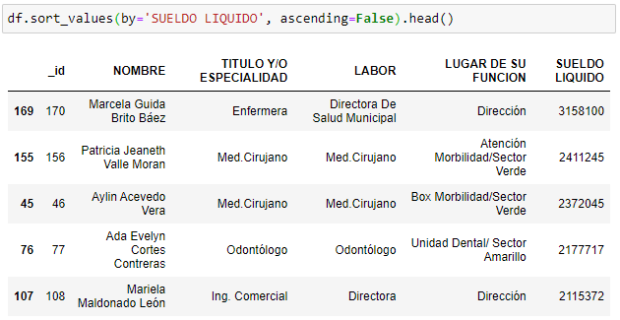

Ordenar un dataframe
Tomemos el de sueldos, vamos a ordenar los registros de acuerdo a su sueldo, de forma descendente.
Pero antes de proceder, revisemos su estructura para verificar que la columna es numérica.
Y por último, realizamos el ordenamiento del dataframe de forma descendente de acuerdo a la columna sueldo líquido utilizando el método sort_values().

Slide 46
Columnas e Índices

Slide 47
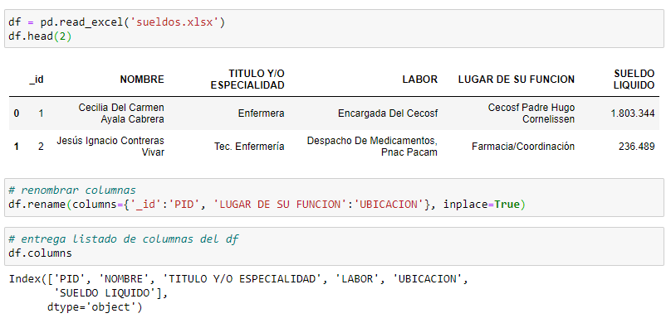
Columnas e Índices: Renombrar Columnas
El método rename() permite, dentro de otras cosas, renombrar las columnas. Para esto, debe proporcionarse un diccionario con los nombres actuales y nuevos nombres de las columnas que se desea modificar. Recuerde que este método utiliza el parámetro inplace. Si inplace=False, el método retorna una copia del datafram.

Slide 48
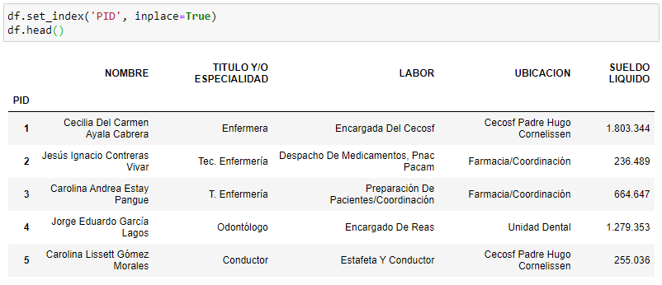
Setear un índice
A continuación, definiremos que la columna PID (anteriormente llamada _id) ahora será el índice de la serie, sobrescribiendo el índice por defecto que partía en cero. Este método también posee el parámetro inplace.
Nuevo índice

Slide 49
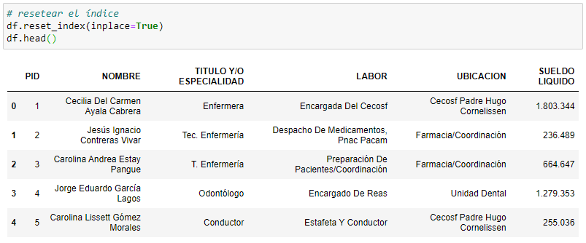
Resetear un índice
De forma análoga, al resetear un índice, éste es promovido a columna y por lo tanto, la información no se pierde. Por otra parte, se asigna el índice por defecto sin nombre. Al igual que los otros casos, este método también utiliza el parámetro inplace.

Slide 50
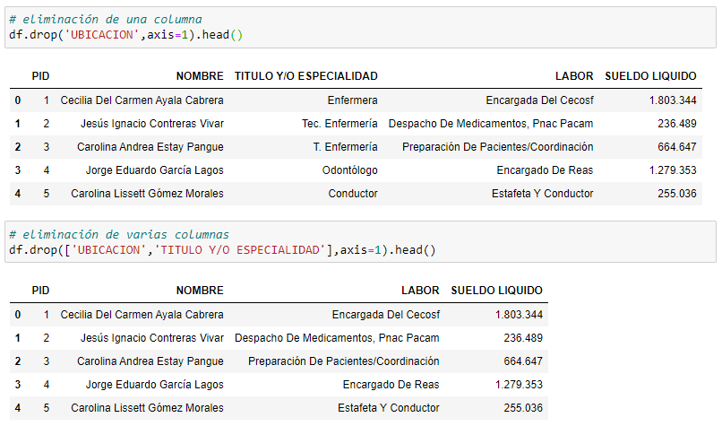
Remover columnas
Para remover una o varias columnas de un dataframe, aplicamos la función drop.
El parámetro axis=1 indica que se realizará la operación en una columna, inplace=False devuelve una copia del dataframe con la operación aplicada.
Si se opta por inplace=True, se modifica el dataframe original.

Slide 51

Dudas y consultas

Slide 52
Fin de la Presentación

